Slide 1


组织建设
专题一 第一单元
第二节 物质的转化

Slide 2
金属单质
单质
非金属单质
稀有气体单质
纯净物
有机化合物
物质
酸
化合物
碱
混合物
无机化合物
盐
氧化物

Slide 3
二、物质的转化
1、酸、碱、盐的性质【思考与讨论】
（1）酸的主要化学性质
酸的主要化学性质 | 现象或化学方程式(以H₂SO₄为例) | 基本反应类型
与指示剂作用 | 紫色石蕊溶液遇酸显_____，酚酞溶液遇酸_______
与活泼金属反应(Mg) | __________________________ | ____反应
与碱性氧化物反应(CuO) | __________________________ | ______反应
与碱反应(NaOH) |  | ______反应
与某些盐反应(Na₂CO₃) |  | ______反应
红色
不变色
Mg＋H₂SO₄＝MgSO₄＋H₂↑
置换
CuO＋H₂SO₄＝CuSO₄＋H₂O
复分解
2NaOH＋H₂SO₄＝Na₂SO₄＋2H₂O
复分解
Na₂CO₃＋H₂SO₄＝Na₂SO₄＋CO₂↑＋H₂O
复分解

Slide 4
【归纳总结】酸的通性
＋酸碱指示剂，如使紫色石蕊溶液变红色
＋活泼金属—→盐＋氢气(置换反应)
＋碱性氧化物—→盐＋水
＋碱—→盐＋水
＋盐—→新酸＋新盐
酸
复分解反应
酸具有相似化学性质的原因：从微观角度来看，不同的酸溶液中都含有H＋。

Slide 5
（2）碱和盐的通性
①碱的通性
a.碱具有相似化学性质的原因：从微观角度来看，不同的碱溶液中都含有OH－。
b.碱的通性
＋酸碱指示剂，如使酚酞溶液变红色
＋酸性氧化物―→盐＋水
＋酸―→盐＋水
＋盐―→新碱＋新盐
碱
复分解反应

Slide 6
②盐的通性
a.同一类盐具有相似化学性质的原因：从微观角度来看，组成上含有相同阴离子或阳离子。
b.盐的化学性质常涉及的化学反应
【特别提醒】盐与盐、盐与碱能反应的条件一般要求二者都可溶。
（3）结合上述分析，初中所学酸与金属、盐与金属的反应都属于置换反应；酸与碱、盐与酸、盐与碱、盐与盐之间的反应都属于复分解反应。

Slide 7
【小试牛刀】根据碱的通性解答下列问题。
（1）指出表中各物质的类别
物质 | NaOH | HNO₃ | CO₂ | P₄ | Na₂CO₃ | CuCl₂ | MgO
类别 | ___ | ___ | _______ | ____ | ___ | ___ | _______
碱
酸
氧化物
单质
盐
盐
氧化物
（2）写出上述物质中能与氢氧化钡溶液反应的化学方程式：
①__________________________________；
②_____________________________________________________________；
③____________________________________；
④___________________________________。
2HNO₃＋Ba(OH)₂＝Ba(NO₃)₂＋2H₂O
CO₂＋Ba(OH)₂＝BaCO₃↓＋H₂O[或2CO₂＋Ba(OH)₂===Ba(HCO₃)₂]
Na₂CO₃＋Ba(OH)₂＝BaCO₃↓＋2NaOH
CuCl₂＋Ba(OH)₂＝Cu(OH)₂↓＋BaCl₂

Slide 8
【再来一刀】根据物质类别预测陌生物质的性质，SO₂和CO₂同为酸性氧化物，试根据CO₂的性质推测二氧化硫的性质，用化学方程式表示并指出反应类型。
①SO₂＋H₂O===_______，_________；
②SO₂＋CaO===_______，_________；
③二氧化硫通入足量的澄清石灰水：_______________________________，
___________。
H₂SO₃
化合反应
CaSO₃
化合反应
SO₂＋Ca(OH)₂＝CaSO₃↓＋H₂O
复分解反应

Slide 9
2、物质的转化
（1）基本依据：化学变化过程中，元素是不会改变的。即化学反应中的质量守恒。
③
【思考与讨论】
①________________，_________；
②_____________________，_________；
③___________________________，___________；
④____________________________________，___________。
2Ca＋O₂===2CaO
化合反应
CaO＋H₂O===Ca(OH)₂
化合反应
CaO＋H₂SO₄===CaSO₄＋H₂O
复分解反应
Ca(OH)₂＋Na₂SO₄===CaSO₄↓＋2NaOH
复分解反应

Slide 10
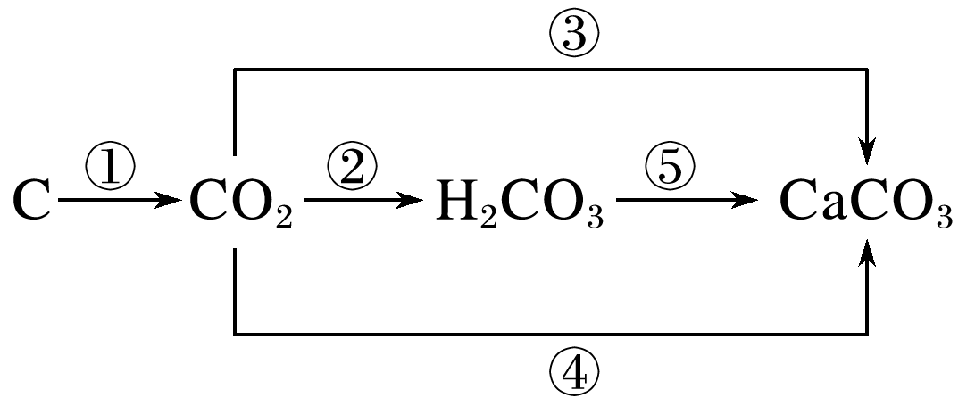
点燃
①________________，_________；
②___________________，_________；
③___________________，_________；
④______________________________，___________；
⑤______________________________，___________。
C＋O₂===CO₂
化合反应
CO₂＋H₂O===H₂CO₃
化合反应
CaO＋CO₂===CaCO₃
化合反应
CO₂＋Ca(OH)₂===CaCO₃↓＋H₂O
复分解反应
Ca(OH)₂＋H₂CO₃===CaCO₃↓＋2H₂O
复分解反应

Slide 11
（2）单质到盐的一般转化关系：
工业生产中的其他因素：原料来源、成本高低、设备要求和环保要求等。

Slide 12
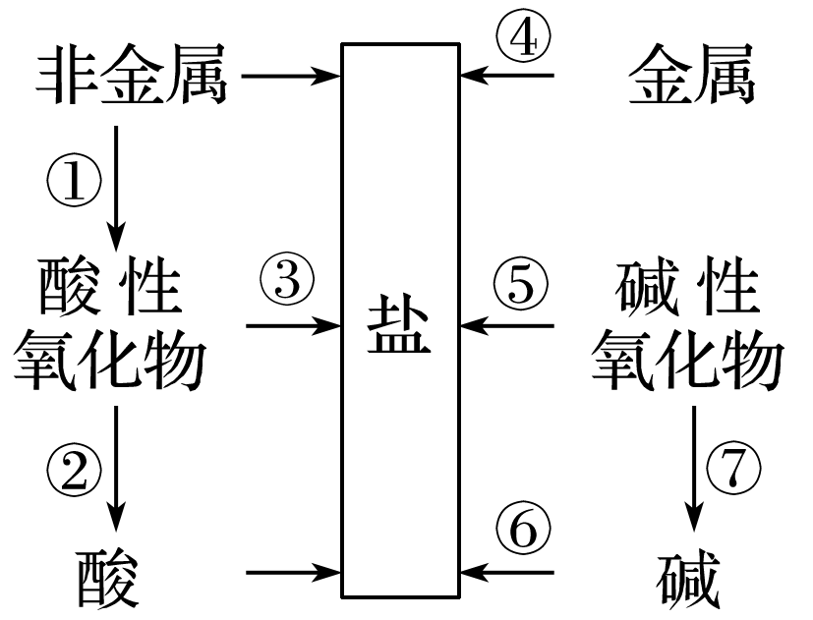
【小试牛刀】单质、氧化物、酸、碱和盐的相互关系，可以用下图简单表示。选择铁、碳、氧气、盐酸、氧化钙、二氧化碳、水、氢氧化钙8种物质作为反应物，将图中指定序号的转化
用化学方程式表示(所写化学方程式不得重复)。
② ；
③ ； ④ ；
⑤ ；⑥ ；
⑦ 。
CO₂＋H₂O===H₂CO₃
CO₂＋Ca(OH)₂===CaCO₃↓＋H₂O
Fe＋2HCl===FeCl₂＋H₂↑
CaO＋2HCl===CaCl₂＋H₂O
Ca(OH)₂＋2HCl===CaCl₂＋2H₂O
CaO＋H₂O===Ca(OH)₂

Slide 13
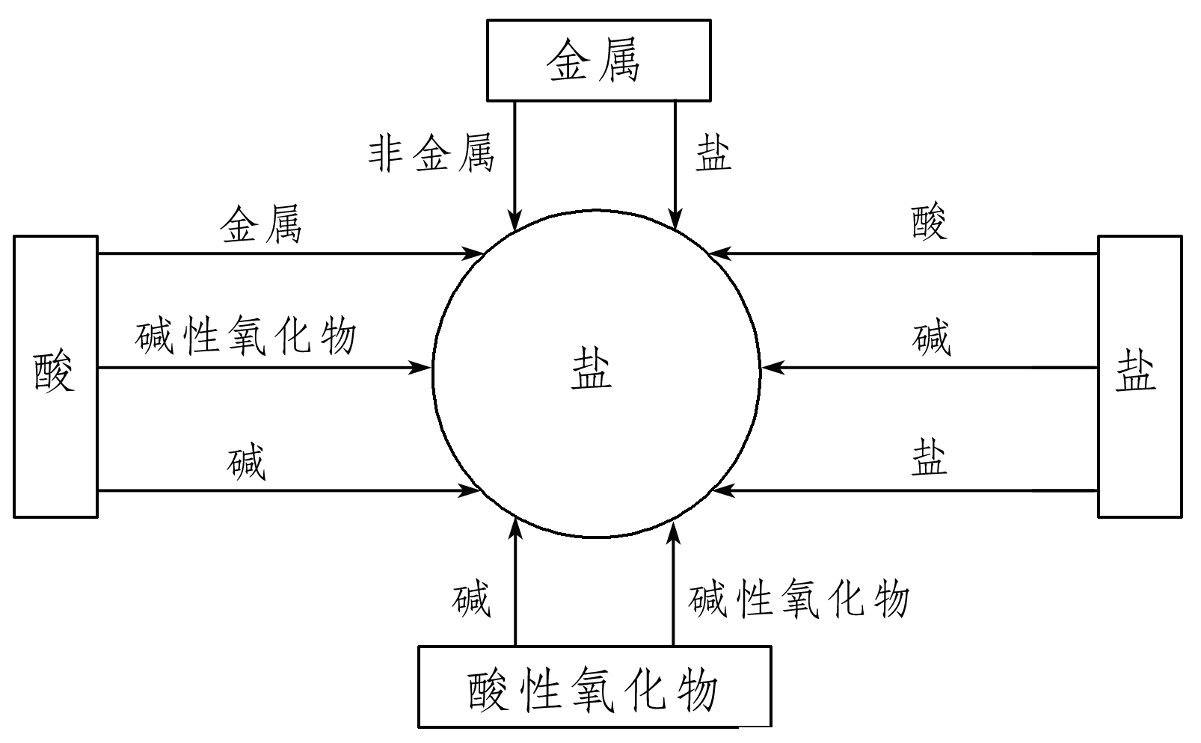
归纳总结
单质、氧化物、酸、碱、盐之间的转化关系

Slide 14

1．碱溶液中都含有OH－，因此不同的碱表现出一些共同的性质。下列关于Ba(OH)₂性质的描述中不属于碱的共同性质的是（ ）
A．能使紫色石蕊溶液变蓝色
B．能与盐酸反应生成水
C．能与Na₂SO₄溶液反应生成BaSO₄沉淀
D．能与CO₂反应生成水
C

Slide 15
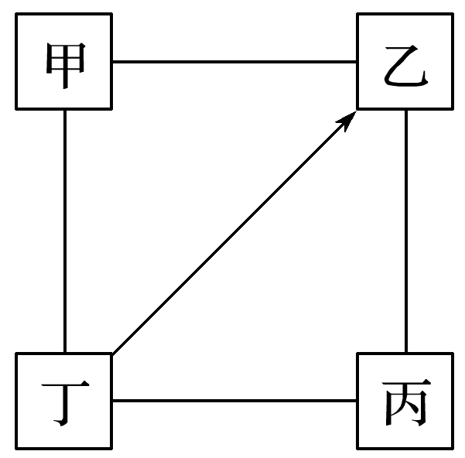
2．如图所示，“——”表示相连的物质间在一定条件下可以反应，“―→”表示丁在一定条件下可以转化为乙。下面四组选项中，符合图示要求的是（ ）
D
选项 | 甲 | 乙 | 丙 | 丁
A | H₂SO₄ | Na₂SO₄ | NaOH | NaCl
B | KCl | K₂CO₃ | KOH | HCl
C | O₂ | CO | C | CuO
D | Fe | CuCl₂ | Zn | HCl

Slide 16
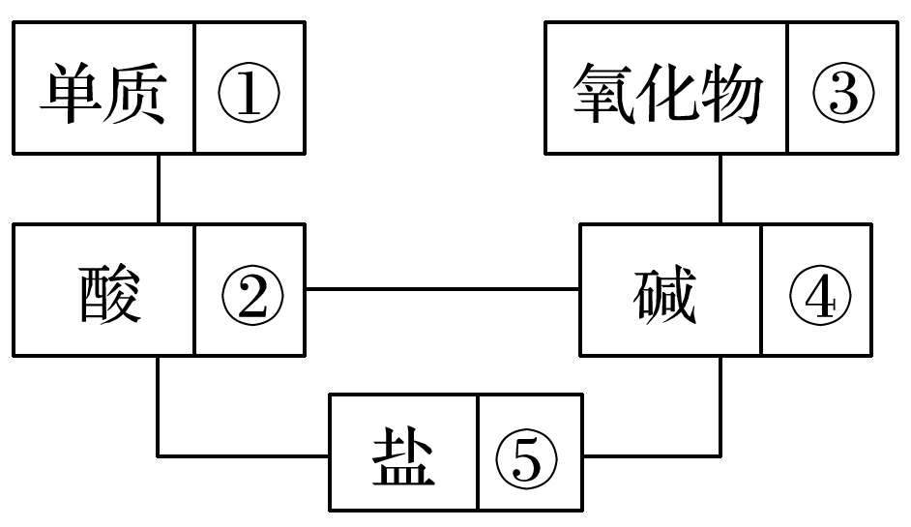
3．硫酸、碳酸钠、二氧化碳、铜片、氧氧化钡、氢氧化钠、铁片、生石灰和木炭粉9种物质中的几种存在如图所示关系，选择适当的物质，使连线的两种物质能发生反应(酸、碱、盐均配制成稀溶液)。
（1）判断出它们的化学式分别为
① ；② ；③ ；④ ；⑤ 。
Fe
H₂SO₄
CO₂
Ba(OH)₂
Na₂CO₃

Slide 17
（2）写出下列序号对应物质之间发生反应的化学方程式：
①和②： ；
②和④： ；
②和⑤： ；
④和⑤： 。
Fe＋H₂SO₄===FeSO₄＋H₂↑
H₂SO₄＋Ba(OH)₂===BaSO₄↓＋2H₂O
H₂SO₄＋Na₂CO₃===Na₂SO₄＋H₂O＋CO₂↑
Ba(OH)₂＋Na₂CO₃===BaCO₃↓＋2NaOH
Fe
CO₂
H₂SO₄
Ba(OH)₂
Na₂CO₃

